Slide 1
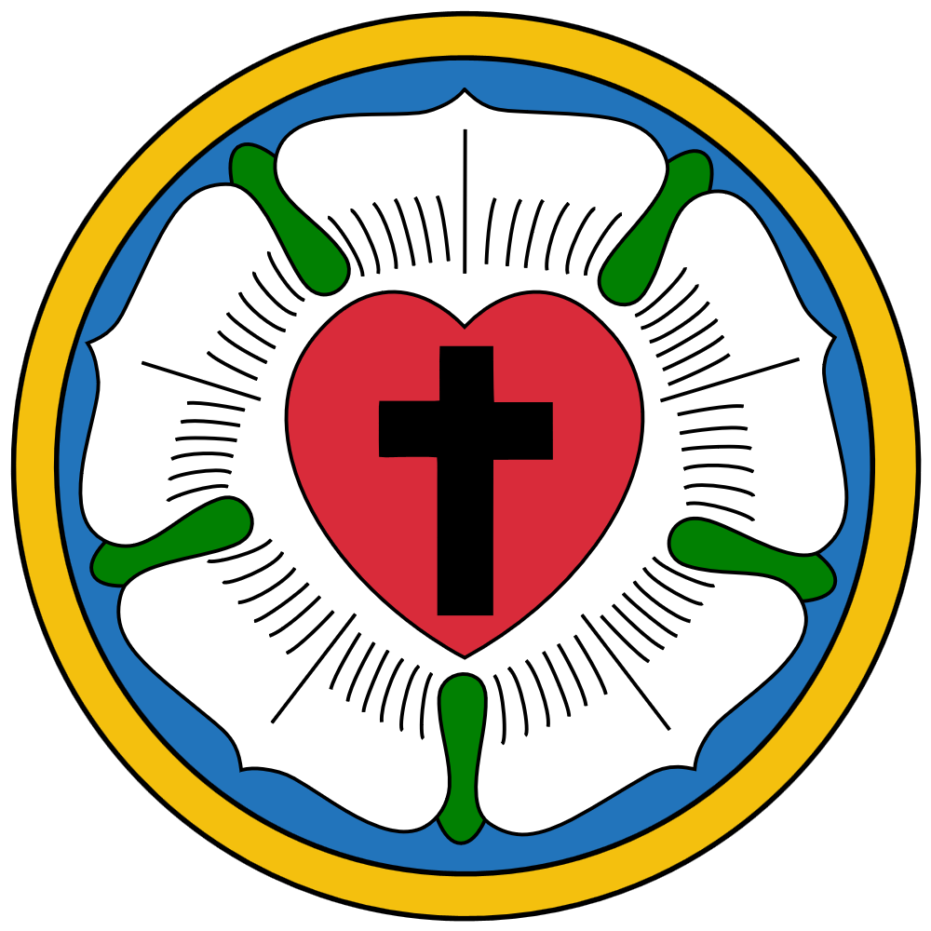
REFORMÁCIÓ

Slide 2
TÖRTÉNELMI HÁTTÉR
Első prédikátorok hazánkban Habsburg Mária támogatásával
1530-as 40-es évek: református irányzat
A XVI. század végére az ország 80 %-a protestáns lett
A legszebb középkori templomok ma is többnyire református tulajdonban vannak (értékes falfestmények)

Slide 3
NYÍRBÁTOR REFORMÁTUS TEMPLOM
Magyarország legnagyobb gótikus temploma
Báthori István erdélyi vajda építtette
Kenyérmezei csata a törökök ellen 1479
„Istenem, ha ezt a csatát megnyerhetném, akkor két templomot építek Neked Bátorban.”
1547-ben Báthori György áttért a református hitre, és átadta a család templomát a református gyülekezetnek

Slide 4
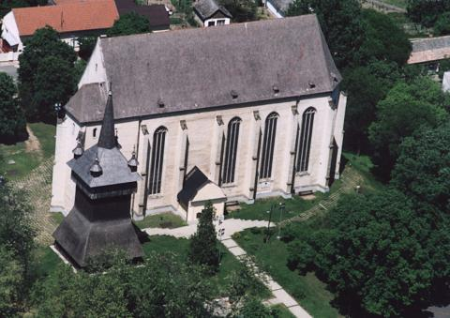
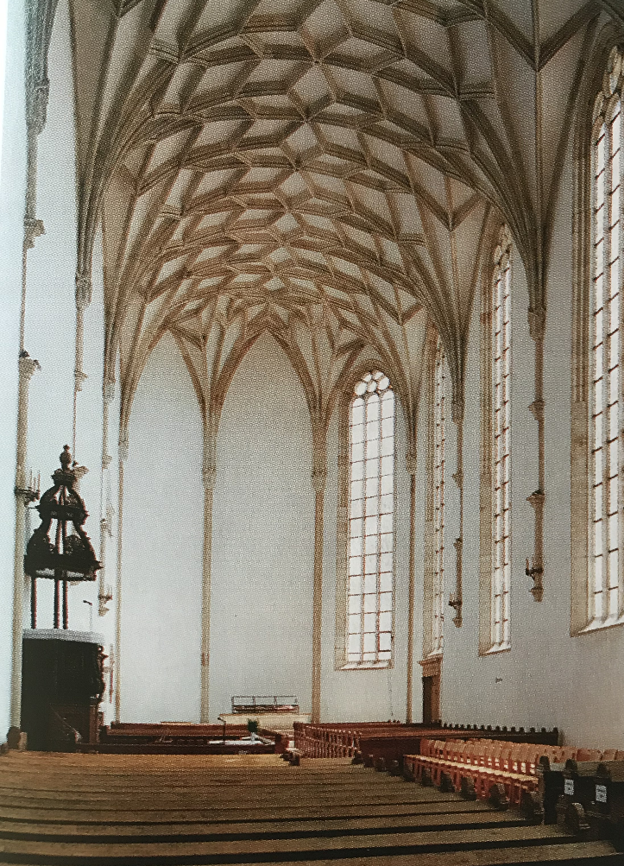

Slide 5
XVI. SZÁZAD
A reformáció mozgalma jelentősen átalakította a társadalmat, a lakosság szemléletét
Polgárság megerősödése
Egyéni vállalkozások
Szabadpiac
Az ipar és a kereskedelem fellendülése

Slide 6
XVII. SZÁZAD
A magyar főnemesek nagy gazdasági és politikai hatalommal rendelkeztek
A fejedelmi udvar a reprezentáció legfontosabb színtere volt
A hatalom egyik kifejezője a ruházat volt, ez mutatta a gazdagságot
A ruha anyaga, színe, szabása megmutatta a társadalmi státuszt, anyagi helyzetet és a családi állapotot

Slide 7
TEXTILTÍPUSOK A XVII. SZÁZADBAN
Alapanyagok:
Skarlátposztó (velencei skarlát, török gránát gyapjúszövet)
Tiszta és kevert selyemanyagok
Lenvászon
Vont arany és vont ezüst anyagok (selyem alapba arany vagy ezüst fonalakat szőttek
Változatos színek: fehér, szederszín, királyszín (élénk piros), barackvirág

Slide 8
FELADAT
Szempontok:
Ki volt Ő?
Mikor élt?
Található-e kép róla?
Milyen jellemző ruhatípusban látható a képen?

